Slide 1
月時系についての
日本国内の意見交換
2025年7月7日
NICT 時空標準研究室
関戸衛、井戸哲也

Slide 2
月時系について：日本国内の意見とりまとめ
BIPM CCTF（月時系WG）より 意見とりまとめの依頼があり。国内の宇宙機関（JAXA)、測地、天文分野の意見をお願いしたい。
BIPMの今後の予定
2025年 7月31日、9月5日：Lunar-Time WG 会合
8月： IAU総会
9月： CCTF会合（CGPM Draft作成に向けた会合）
10月： ICG(国連GNSS委員会)会合
2026年 1月
10月 CGPM（国際度量衡総会）2026年

Slide 3
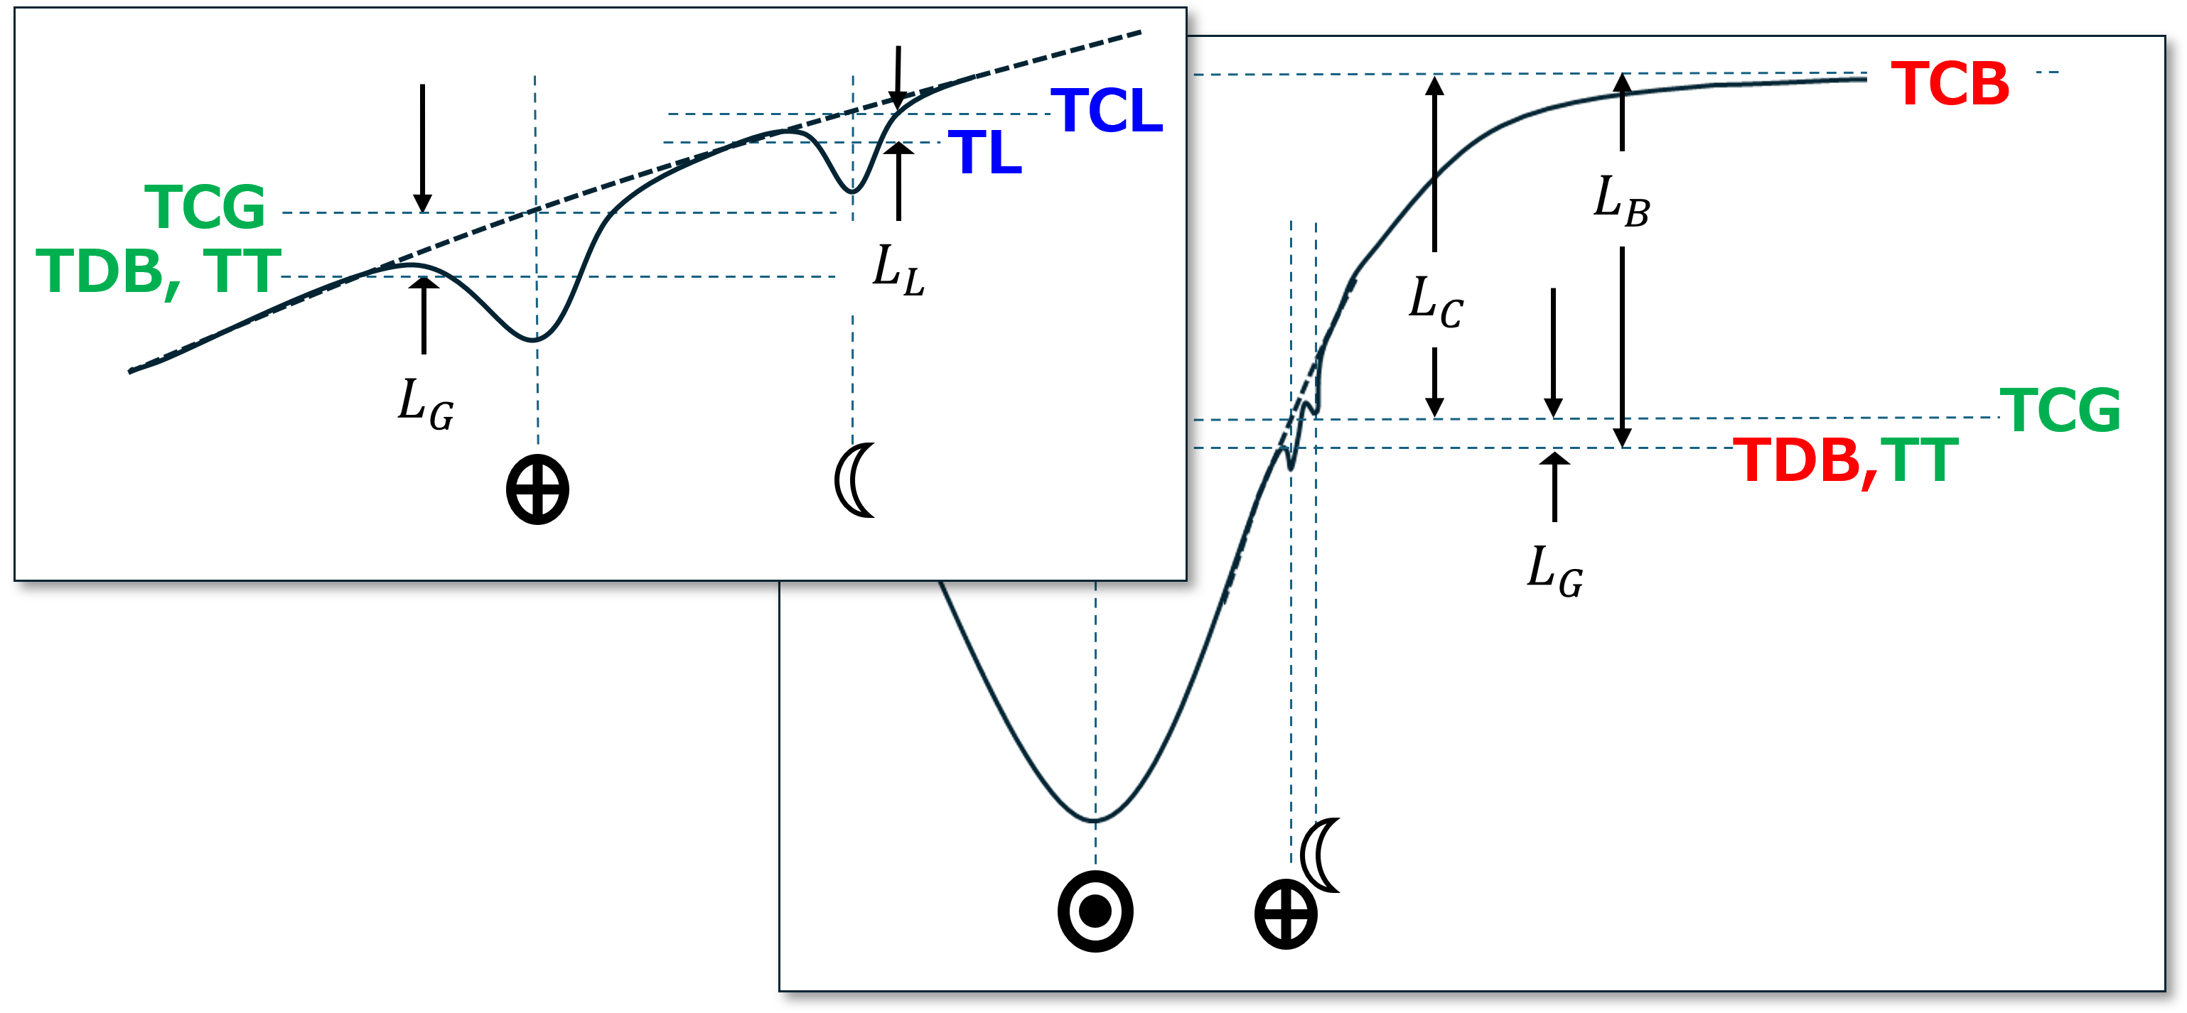

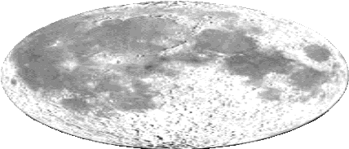
月標準時系 3 つのオプション
(realized by TAI/UTC)
TT
L_{G}
TL(3)
GCRS
TCG
TL(2)
TCL(1)
LCRS
BCRS
TCB
TBD
L_{B}
Using TCL
Defining a TL, scaled version of TCL, and defined on a given W_{LO}
Defining a TL, scaled version of TCL so that TL-TT is only periodic terms

Slide 4
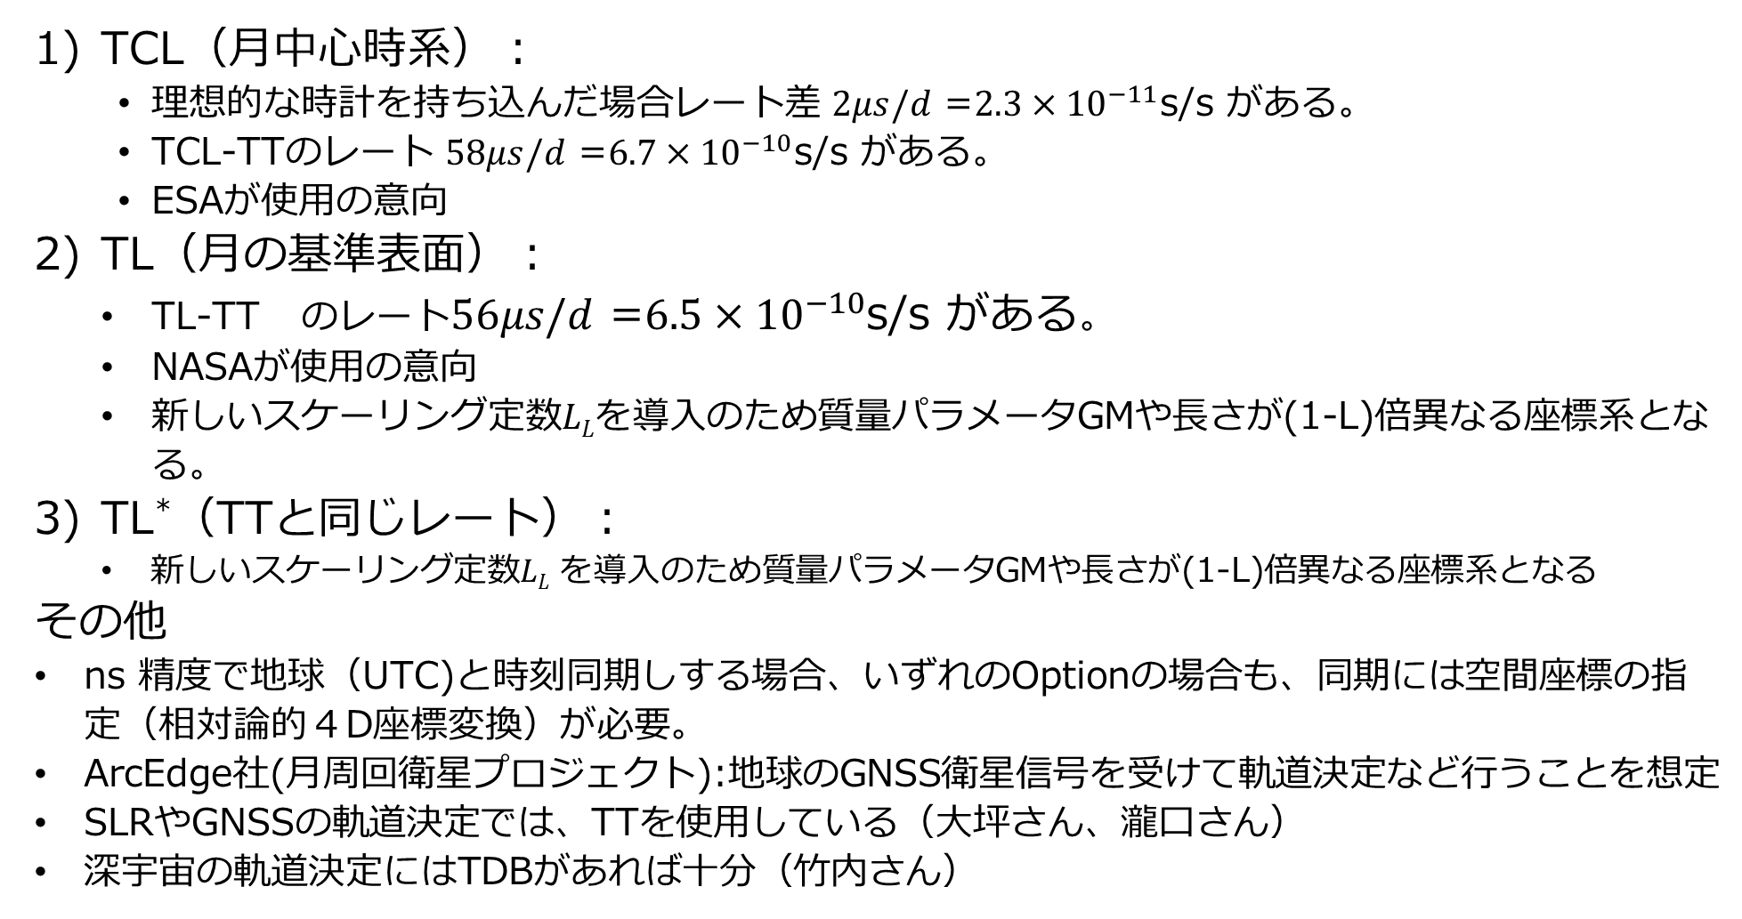
長所・短所、これまでに把握している意見など
TCL（月中心時系）：
      理想的な時計を持ち込んだ場合レート差 $2μs/d$ =$2.3×{10}^{−11}$s/s がある。
      TCL-TTのレート $58μs/d$ =$6.7×{10}^{−10}$s/s がある。
      ESAが使用の意向
TL（月の基準表面）：
      TL-TT のレート$56μs/d$ =$6.5×{10}^{−10}$s/s がある。
      NASAが使用の意向
      新しいスケーリング定数𝐿_{𝐿}を導入のため質量パラメータGMや長さが(1-L)倍異なる座標系となる。
TL*（TTと同じレート）：
  新しいスケーリング定数𝐿_{𝐿} を導入のため質量パラメータGMや長さが(1-L)倍異なる座標系となる
その他
ns 精度で地球（UTC)と時刻同期しする場合、いずれのOptionの場合も、同期には空間座標の指定（相対論的４D座標変換）が必要。
ArcEdge社(月周回衛星プロジェクト):地球のGNSS衛星信号を受けて軌道決定など行うことを想定
SLRやGNSSの軌道決定では、TTを使用している（大坪さん、瀧口さん）
深宇宙の軌道決定にはTDBがあれば十分（竹内さん）

Slide 5
質問
〇どの時系を使用する予定か、使用したいか？
〇TL-UTCとして 必要とする精度は？ どのくらいの桁を無視できるか？
〇時系の名前の希望は？
〇計量機関に期待することはあるか？

